Slide 1
O‘zbek tili
9
sinf
Mavzu:
Vatan haqidagi she’rlar

Slide 2
O‘tilgan mavzuni takrorlash
1
Vatan — sen …….. , borsanki — yorug‘, Ham otash ……. — dargohi yurak. Sen nurli — istiqlol buyuk va ulug‘, Vatan sen — …….. Hammadan yuksak. Xayolim …….— Niyat …….. , Umidim ……. — Baxtim Vatanim. Agar sen bo‘lmasang menga ne hayot, Ming parcha-parchadir bu jon, bu tanim...
. Uning ish faoliyati haqida nimalarni bilasiz?
5. O‘tkir Rahmat qanday mukofotlarga sazovor bo‘lgan?
ko‘zimsan, qalbimsan , onamsan, o‘zingsan

Slide 3
O‘tilgan mavzuni takrorlash
2
Mavzu yuzasidan savol va topshiriqlar
1. Mustaqillikdan ilgari Vatanimiz qanday edi?
2. Mustaqillikdan so‘ng qanday o‘zgarishlar ro‘y berdi?
3. Shoir Vatan haqidagi she’rida yurtimizni qanday ta’riflaydi ?
. Uning ish faoliyati haqida nimalarni bilasiz?
5. O‘tkir Rahmat qanday mukofotlarga sazovor bo‘lgan?

Slide 4
“Sinkveyn” metodi
3
Tushuncha – ot
2 so‘zdan iborat sifat
3 so‘zdan iborat fe’l
4 so‘zdan iborat munosabat
1 so‘zdan iborat sinonim
. Uning ish faoliyati haqida nimalarni bilasiz?
5. O‘tkir Rahmat qanday mukofotlarga sazovor bo‘lgan?

Slide 5
“Sinkveyn” metodi
4
Namuna:
Ona
Mehribon, g‘amxo‘r
Erkalaydi, tarbiyalaydi, mehr beradi
Mehribon ona farzandiga g‘amxo‘rdir Volida
5. O‘tkir Rahmat qanday mukofotlarga sazovor bo‘lgan?

Slide 6
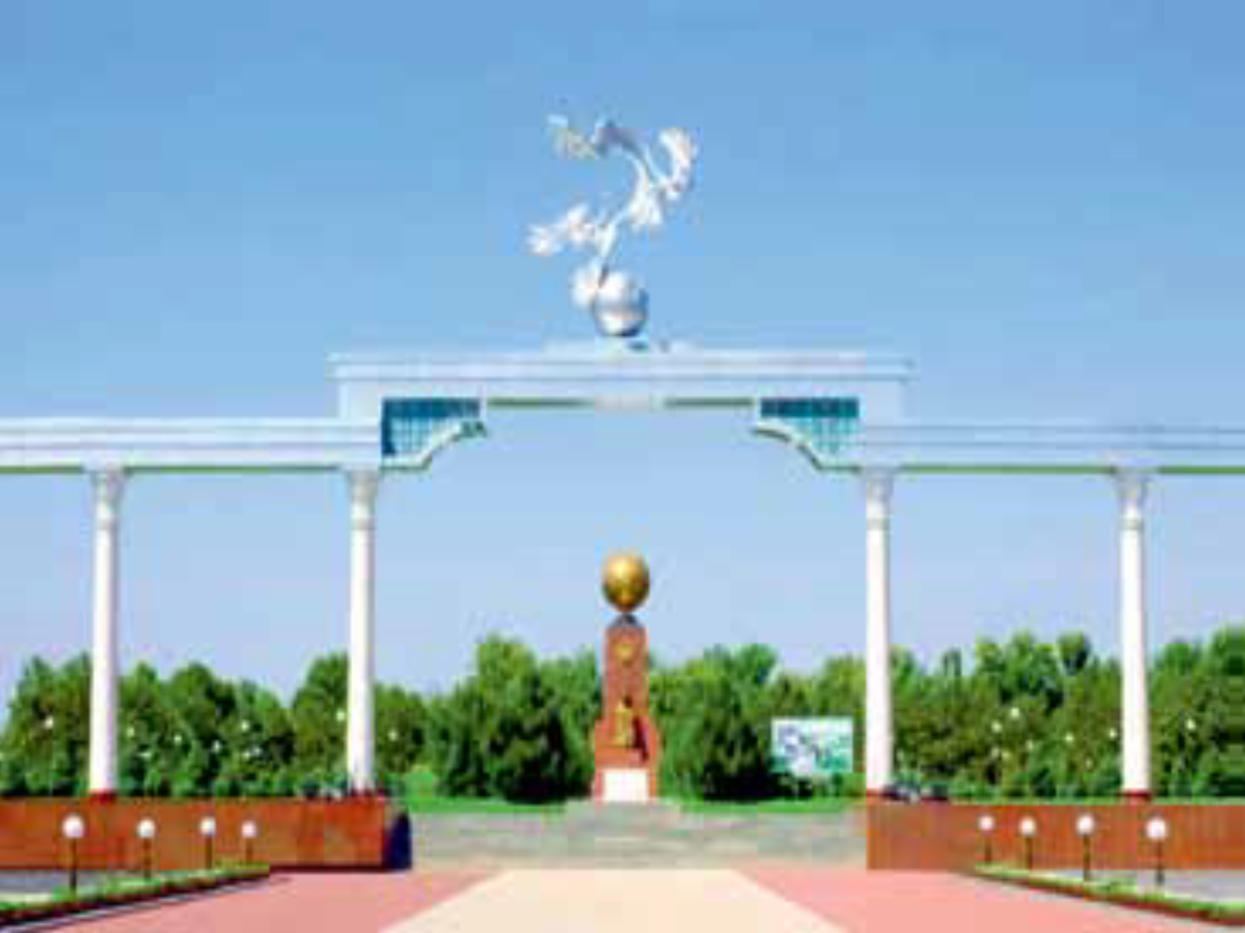
Mavzu yuzasidan topshiriqlar
5
Matn:
“Rasmda “Ezgulik arkasi” tasvirlangan. U 2005-yil 1-sentabrda qurib bitkazilgan, uzunligi 150 metr, ikki tomoni o‘n metr, o‘rta peshtoqi o‘n ikki metr balandlikka ega, qator ketgan o‘n oltita oq marmar ustunlardan iborat. Bu joy o‘zbekistonliklarning eng aziz va muqaaddas joylaridan biri”.
. Uning ish faoliyati haqida nimalarni bilasiz?
5. O‘tkir Rahmat qanday mukofotlarga sazovor bo‘lgan?

Slide 7
Matndagi so‘zlar quyidagi tartibda jadvalga solinadi
6
Kim? Nima? | Qanday? Qaysi? | Nima qilmoq? | Qancha? | Qachon?
“Ezgulik arkasi” | eng aziz | tasvirlangan | 150 metr | 2005-yil 1-sentabr
. Uning ish faoliyati haqida nimalarni bilasiz?
5. O‘tkir Rahmat qanday mukofotlarga sazovor bo‘lgan?

Slide 8
O‘tilgan mavzuni takrorlash
7
Taniqli shoir “Xalq so‘zi” va “Народное слово” gazetalari bosh muharriri O‘tkir Rahmat yangi yozgan “Sinov” dostonida bugungi kunning eng katta muammosini yengish yo‘lidagi zahmatlar haqida mahorat bilan hikoya qiladi. Mazkur dostonidan parcha “Andijonnoma” gazetasining 1-iyul sanasida chop etildi.
. Uning ish faoliyati haqida nimalarni bilasiz?
5. O‘tkir Rahmat qanday mukofotlarga sazovor bo‘lgan?

Slide 9
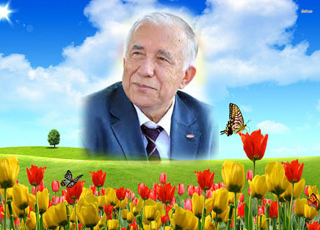
“Sinov” dostoni
8
Bobolardan meros bu,
Momolar yotgan tuproq.
Madadkor – qo‘llovchi
Ruhlari o‘chmas chirog‘i.
Alloma -yu fozillar,
Ulug‘lari bir jahon.
Qish ko‘rpasin orqalab,
Safaridan qongandi .
Kurtaklarga jon kirib,
Uyqudan uyg‘ongandi.
Boychechaklar yuz ochib,
Ko‘rgandi bu olamni.
5. O‘tkir Rahmat qanday mukofotlarga sazovor bo‘lgan?

Slide 10
“Sinov” dostoni
9
Bir ofat azroildek
Izlab keldi odamni.
Chin - u , ispan, olmon - u,
Farang – u rus ovora.
Yer yuzida kimki bor,
Izlaydi unga chora.
O‘zligini izlab el
Topdi, qalbi shodlandi.
Vatan sha’ni yo‘lida,
Ezgu ishlar boshlandi.
Yangi davr, toza ong,
Kelajak tamal toshi.
Inson qadri yuksaldi,
E’zozda keksa – Yoshi.
Ilm -u fan, ijod mudom,
Ayrilmagay shitobdan.
Tafakkur qanotlanar,
Eng ,avvalo, kitobdan.
O, jonajon ona yurt,
Mehring mudom ulug‘dir.
Gulchambar – go‘zal vodiy,
Nurafshon - misli saroy.
Ona yurtim jamoli
Kundan kun ochar chiroy.
5. O‘tkir Rahmat qanday mukofotlarga sazovor bo‘lgan?

Slide 11
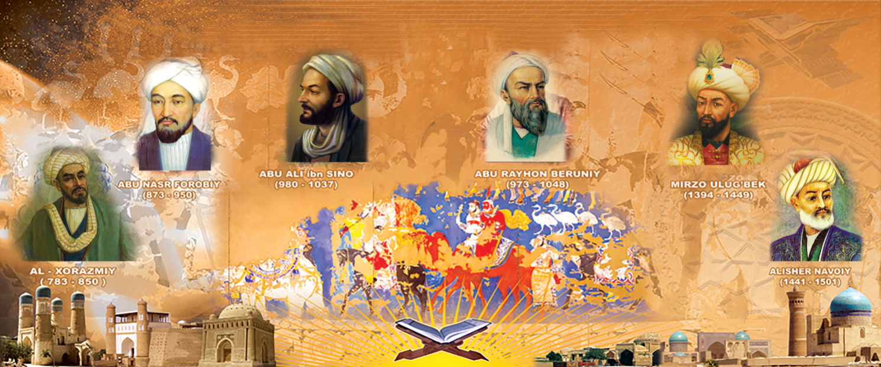
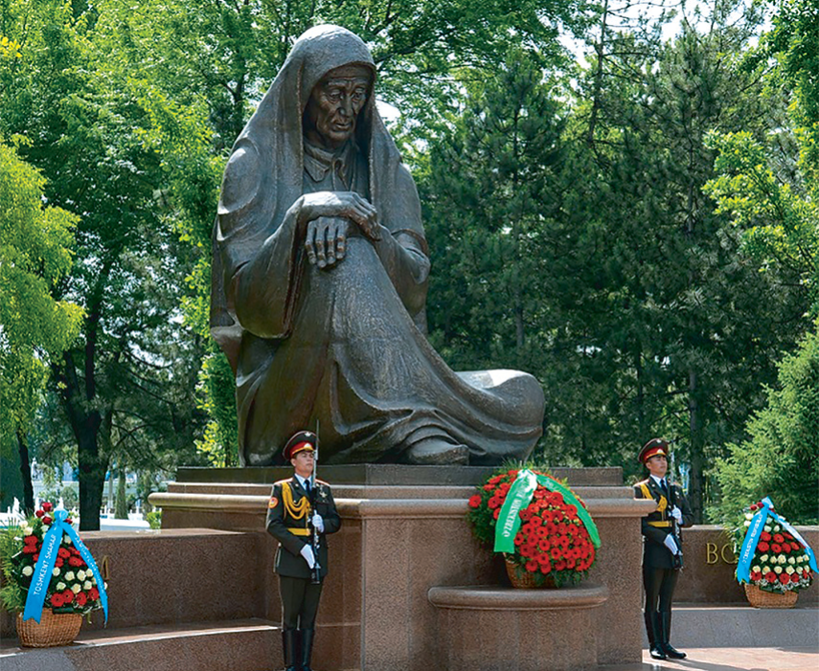
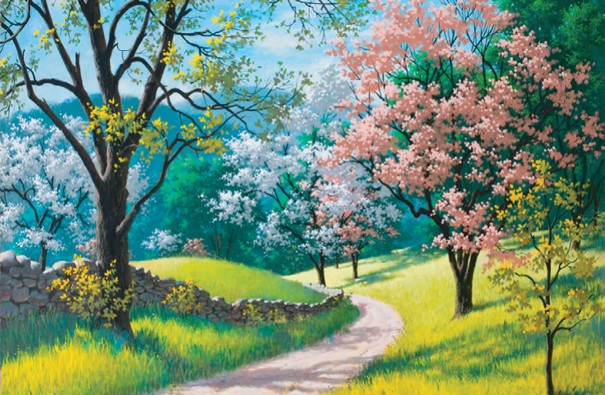
“Tinglab bajaramiz” usuli
10
Bobolardan meros bu,
Momolar yotgan tuproq.
Madadkor – qo‘llovchi,
Ruhlari o‘chmas chiroq.
Alloma -yu fozillar,
Ulug‘lari bir jahon.
Qish ko‘rpasin orqalab,
Safaridan qongandi.
Kurtaklarga jon kirib,
Uyqudan uyg‘ongandi.
Boychechaklar yuz ochib,
Ko‘rgandi bu olamni.
5. O‘tkir Rahmat qanday mukofotlarga sazovor bo‘lgan?

Slide 12
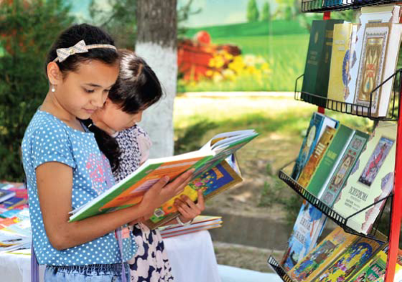
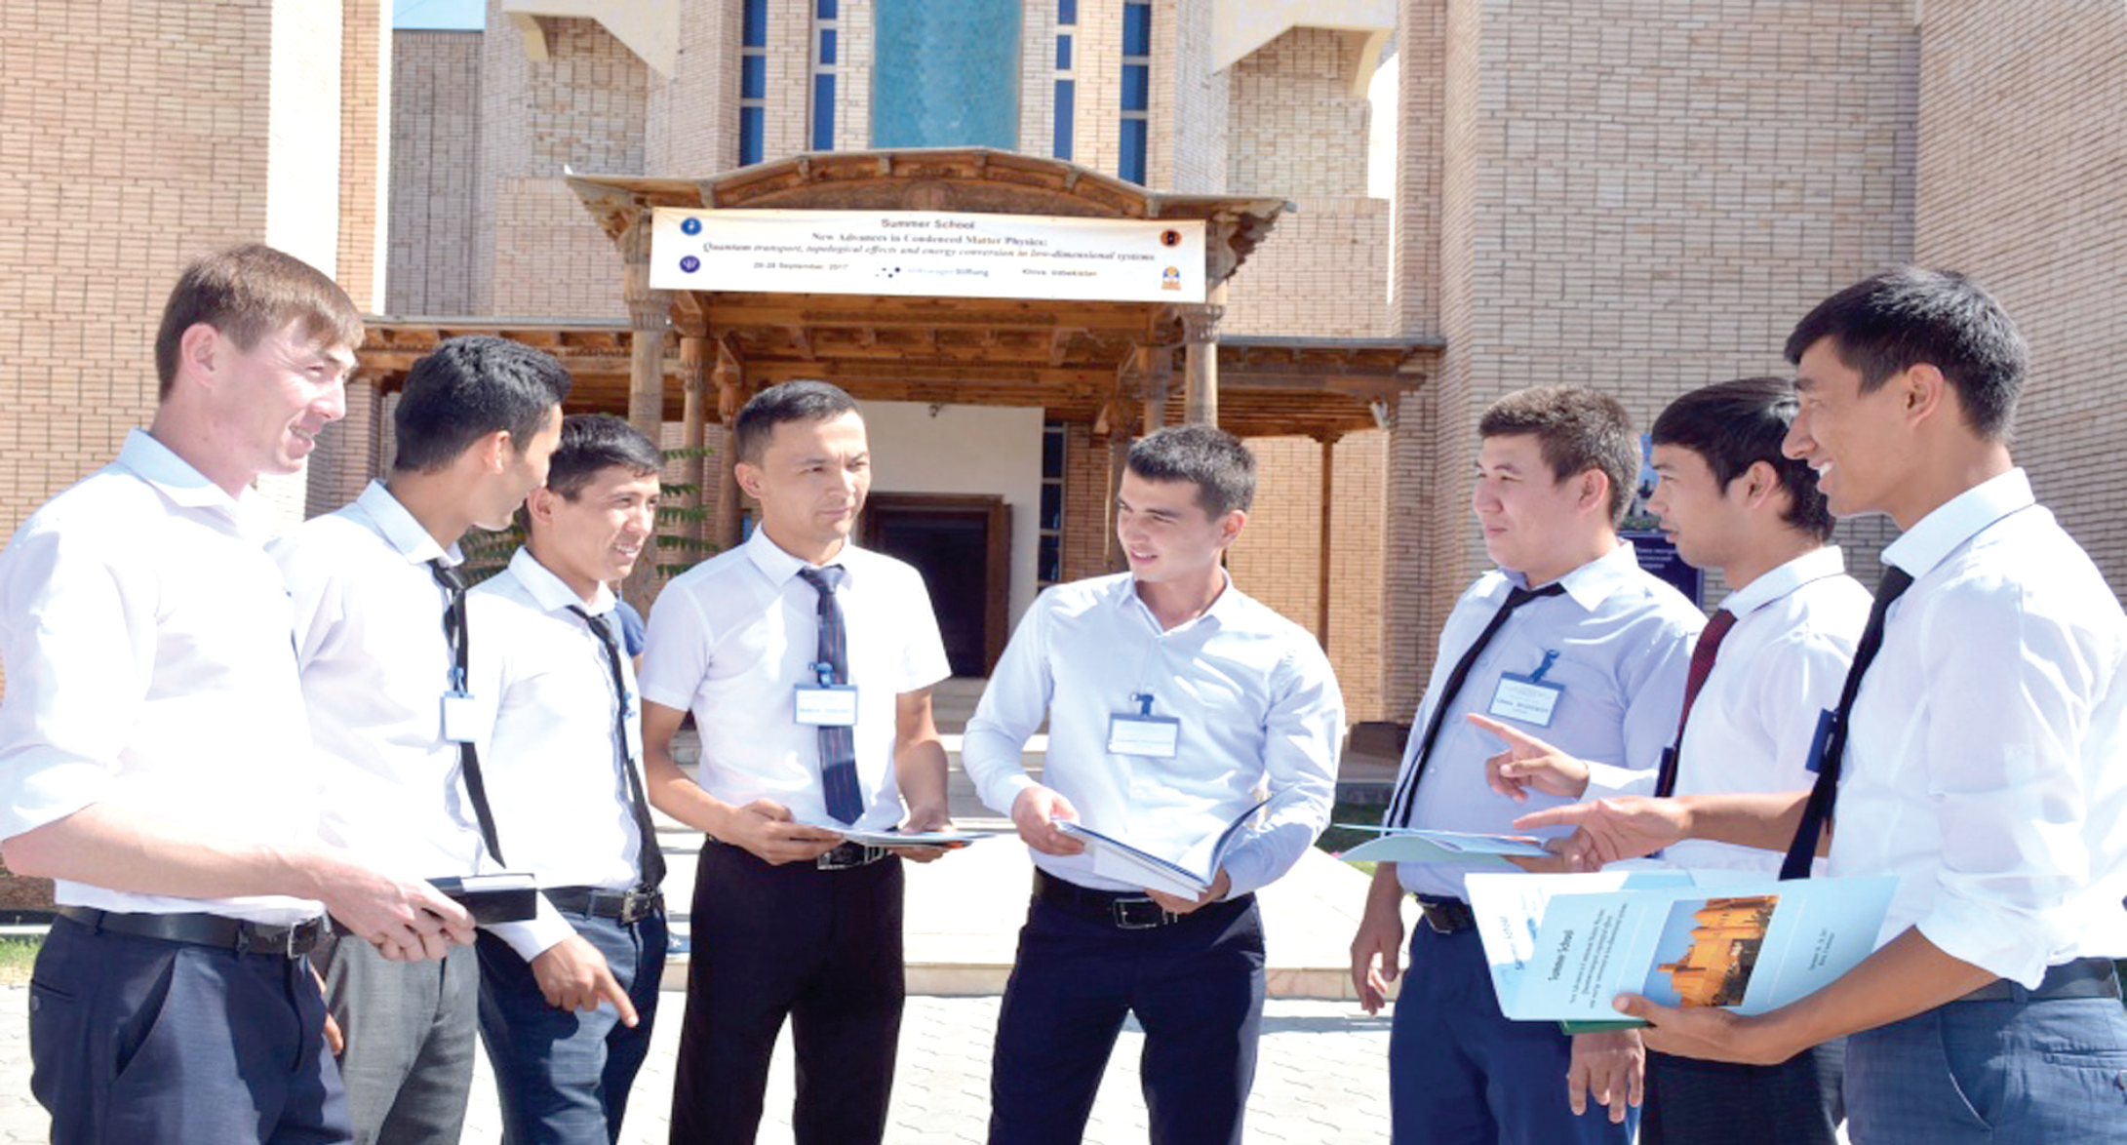
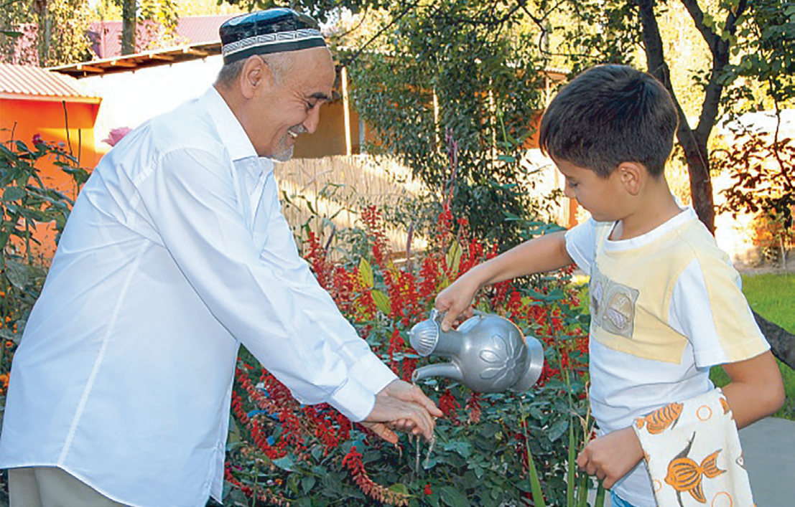
“Tinglab bajaramiz” usuli
11
Inson qadri yuksaldi,
E’zozda keksa – yoshi,
Ilm -u fan, ijod mudom,
Ayrilmagay shitobdan.
Tafakkur qanotlanar,
Eng ,avvalo, kitobdan.
O, jonajon ona yurt,
Mehring mudom ulug‘dir.
Gulchambar – go‘zal vodiy,
Nurafshon - misli saroy.
Ona yurtim jamoli,
Kundan kun ochar chiroy.
. Uning ish faoliyati haqida nimalarni bilasiz?
5. O‘tkir Rahmat qanday mukofotlarga sazovor bo‘lgan?

Slide 13
Mustaqil bajarish uchun topshiriq:
12
“Ushbu mavzuda meni hammasidan ko‘proq
..... qiziqtiradi”.
“Men shuni aniqlashtirmoqchi edimki, .....”.
“Men orttirgan bilimlarimni .... qo‘llayman”.
“Ushbu mavzuni o‘rganish jarayonida men....erishdim”.
“Men ..... to‘g‘risida ko‘proq bilib olmoqchi edim”.
‘Men uchun ..... murakkab bo‘ldi”.
“Menga .....yoqdi”.

